Slide 1
2018-12-21 : 2차 발표
2차 프로젝트
R을 이용한 데이터 분석
2조
안수빈ㆍ황현

Slide 2
목 차
국내 데이터
한국 기상 데이터
국내 수산물 데이터
국내 사교육 현황
4. OECD 국가의 교육 수준과
여성 폭력 관련 데이터
해외 데이터

Slide 3
1. 국내 데이터
한국 기상 데이터
국내 수산물 데이터
국내 사교육 현황

Slide 4
1.
한국 기상 데이터
국내 데이터
개요
기상자료개방포털의 데이터를 이용하여 국내의 다양한 기상 관련 데이터로 여러가지
그래프를 제작하여 비교해본다.
자료 출처
기상자료개방포털(https://data.kma.go.kr/cmmn/main.do )
average30Years.csv (3)
(https://data.kma.go.kr/climate/average30Years/selectAverage30YearsList.do?pgmNo=113)
hot_data.csv
(https://data.kma.go.kr/climate/heatWave/selectHeatWaveChart.do?pgmNo=106)
rain.csv
(https://data.kma.go.kr/stcs/grnd/grndRnDayList.do?pgmNo=156)
yellowDust.csv
(https://data.kma.go.kr/climate/yellowDust/selectYellowDustChart.do?pgmNo=112)

Slide 5
1.
한국 기상 데이터
국내 데이터
사전준비
필요한 패키지를 실행시키고 기상자료개방포털에서 다운로드한 데이터들을 불러온다.
# 사용 패키지
library(ggplot2)
library(gridExtra)
library(dplyr)
# .csv 데이터 로드
hot <- read.csv("Data/weather/hot_data.csv", header = T)
rain <- read.csv("Data/weather/rain.csv", header = T)
dust <- read.csv("Data/weather/yellowDust.csv", header = T)
avg <- read.csv("Data/weather/average30Years.csv", header = T)
# avg 데이터 수정
temp90 <- read.csv("Data/weather/temp~1990.csv", header = T)
temp00 <- read.csv("Data/weather/temp~1990.csv", header = T)
temp10 <- read.csv("Data/weather/temp~1990.csv", header = T)

Slide 6
1.
한국 기상 데이터
국내 데이터
그래프1 : 폭염 / 강수 / 황사 일수 그래프
첫 번째 그래프를 그리기 위해서 불러온 데이터들을 수정하는 작업을 한다. 처음으로 제작할
그래프가 폭염 / 강수 / 황사 일수를 한꺼번에 볼 수 있도록 시각화하는 것임 으로 3가지의
데이터로 새 데이터프레임을 만들었다.
# 각 데이터의 ‘tot’ rename()
hot <- rename(hot,
"hot" = "tot")
rain <- rename(rain,
"rain" = "tot")
dust <- rename(dust,
"dust" = "tot")
# 필요한 열만 골라내 데이터 프레임 생성
weather <- as.data.frame(c(rain[1], hot[14], rain[14], dust[14]))

Slide 7
1.
한국 기상 데이터
국내 데이터
그래프 1 : 폭염 / 강수 / 황사 일수 그래프
par() 함수를 이용해 플롯을 4등분 한 뒤 total , 폭염일수, 강수일수, 황사일수 그래프를 그린다.
par(mfrow = c(2, 2))
# 같이
plot(x = weather$year, y = weather$rain, type = "l", col = "skyblue", ylim = c(0, 130),
xlab = "", ylab = "", lwd = 2)
lines(x = weather$year, y = weather$dust, type = "l", col = "orange", lwd = 2)
lines(x = weather$year, y = weather$hot, type = "l", col = "red", lwd = 2)
title(main="1980 ~ 2017년 강수 / 황사 / 폭염 일수" , col.main="darkgreen",font.main=4)
title(xlab="YEAR", col.lab="black")
title(ylab="DAY",col.lab="black")
# 폭염
plot(x = weather$year, y = weather$hot, type = "l", col = "red",
xlab = "", ylab = "", lwd = 2)
title(main="1980 ~ 2017년 폭염일수" , col.main="darkgreen",font.main=4)
title(xlab="YEAR", col.lab="black")
title(ylab="DAY",col.lab="black")
# 강수와 황사는 폭염과 동일한 작업

Slide 8
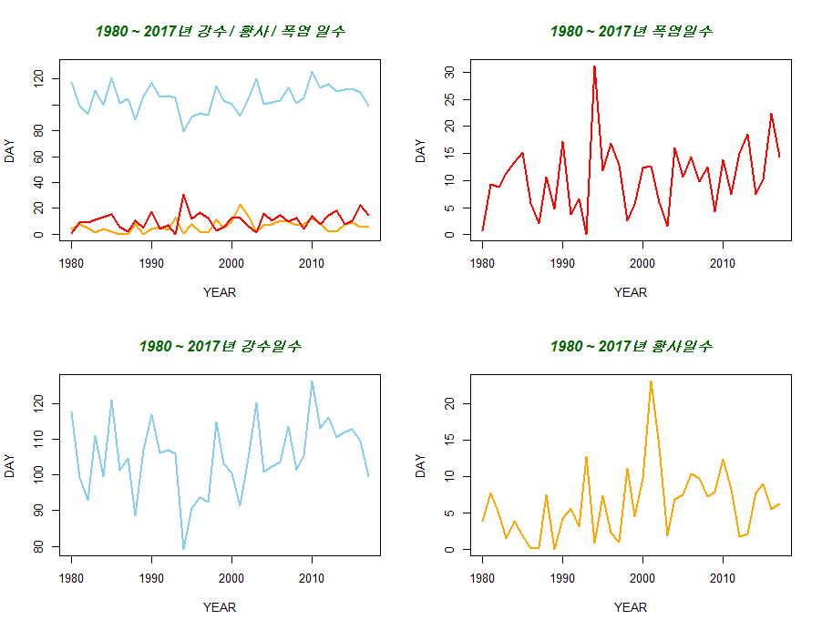
1.
한국 기상 데이터
국내 데이터
그래프 1 : 폭염 / 강수 / 황사 일수 그래프
폭염일수가 가장 길었던 해는 1994년이며, 이때의 강수일수는 다른 해에 비해 가장 짧다.
황사는 2000년 대부터 급격히 증가하였으나 바로 급락하였다.
폭염일수와 황사일수보다 강수일수는 약 6배 정도로 많다.

Slide 9
1.
한국 기상 데이터
국내 데이터
그래프 2 : 강수량이 높은 지역 / 낮은 지역 TOP 10
1981~2010년 30년간의 기상평균 데이터를 이용하여 강수량이 높은 지역 TOP 10과 낮은 지역
TOP 10을 함께 그려 비교한다.
high_rain <- avg %>% arrange(-rain) %>% head(10)
row_rain <- avg %>% arrange(rain) %>% head(10)
p1 <- ggplot(high_rain, aes(region, rain, fill = region)) +
geom_col() +
labs(title = "강수량이 높은 지역 TOP 10",
y = "강수량") +
geom_hline(yintercept = mean(avg$rain), linetype = "dashed") +
theme(legend.position = "left",
plot.title = element_text(hjust = 0.5),
axis.title.x = element_blank())
p2 <- ggplot(row_rain, aes(region, rain, fill = region)) +
geom_col() +
labs(title = "강수량이 낮은 지역 TOP 10",
y = "강수량") +
geom_hline(yintercept = mean(avg$rain), linetype = "dashed") +
theme(plot.title = element_text(hjust = 0.5),
axis.title.x = element_blank())
grid.arrange(p1, p2, ncol=2)

Slide 10
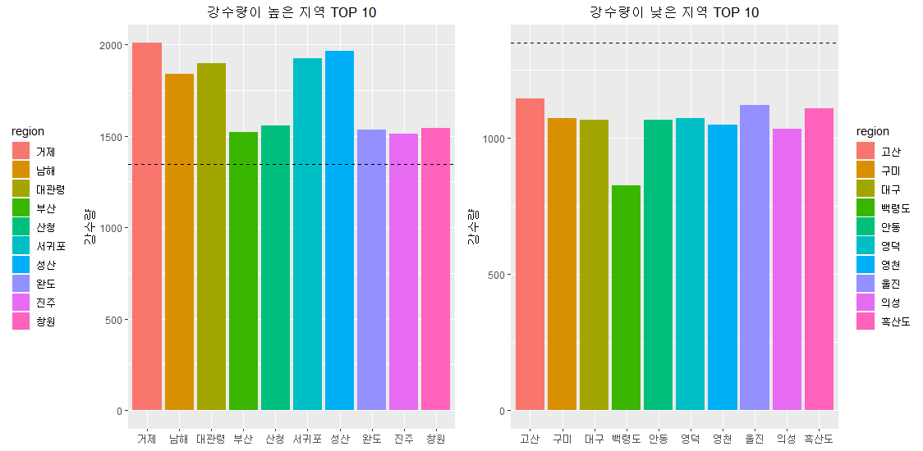
1.
한국 기상 데이터
국내 데이터
그래프 2 : 강수량이 높은 지역 / 낮은 지역 TOP 10
강수량이 높은 지역은 대관령을 제외하고 다 남쪽에 포진해 있다.
반대로 강수량이 낮은 지역은 대부분이 경상북도에 있다.
1981~2010년의 우리나라 평균 강수량은 약 1350mm 이다.

Slide 11
1.
한국 기상 데이터
국내 데이터
그래프 3 : 7개 광역시의 기온변화
우리나라 7개의 광역시의 최고기온과 최저기온을 30년 단위로 ~1990년, ~2000년,
~2010년도 3개를 비교한 그래프를 제작한다.
# 조건 부여
temp90 <- temp90 %>%
group_by(high.row) %>%
filter(region %in% c("서울", "부산", "인천", "대구", "대전", "광주", "울산"))
temp00 <- temp00 %>%
group_by(high.row) %>%
filter(region %in% c("서울", "부산", "인천", "대구", "대전", "광주", "울산"))
temp10 <- temp10 %>%
group_by(high.row) %>%
filter(region %in% c("서울", "부산", "인천", "대구", "대전", "광주", "울산"))

Slide 12
1.
한국 기상 데이터
국내 데이터
그래프 3 : 7개 광역시의 기온변화
우리나라 7개의 광역시의 최고기온과 최저기온을 30년 단위로 ~1990년, ~2000년, ~2010년도
3개를 비교한 그래프를 제작한다.
# ggplot() ## p2, p3로 똑같이 반복
p1 <- ggplot(temp90, aes(x = region, y = temp, fill = high.row)) +
geom_col() +
labs(title = "1961 ~ 1990",
y = "최고/최저 기온( ℃ )") +
geom_hline(yintercept = mean(temp$temp), linetype = "dashed") +
geom_hline(yintercept = 30, linetype = "dashed", col = "red") +
geom_hline(yintercept = 10, linetype = "dashed", col = "blue") +
theme(plot.title = element_text(hjust = 0.5, face = "bold"),
axis.title.x = element_blank(),
legend.position = "none")
# ggplot() 3 분할
grid.arrange(p1, p2, p3, ncol=3)

Slide 13
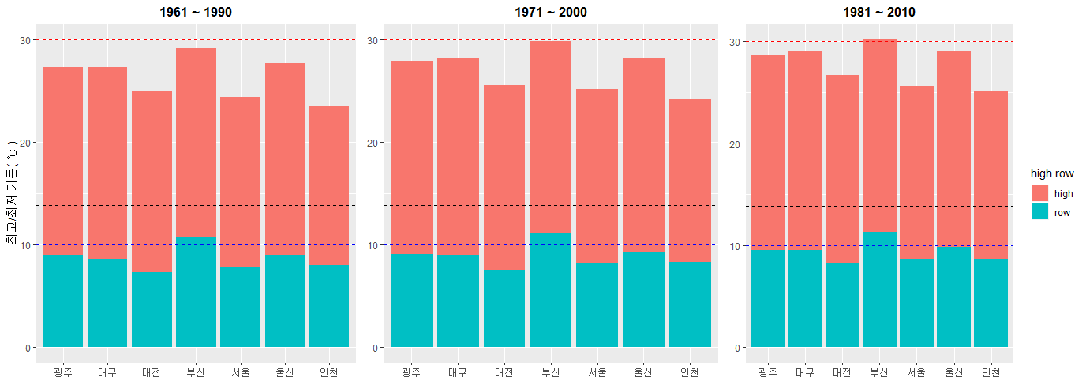
1.
한국 기상 데이터
국내 데이터
그래프 3 : 7개 광역시의 기온변화
상대적으로 남쪽에 위치한 부산, 울산, 대구, 광주의 기온이 높은 편이다.
30년씩 평균 기온을 나타낸 그래프로, 자세히 보면 시간이 지날수록 최고 기온의 평균이
30도에 가까워지며 1981~2010 그래프에선 부산의 최고기온 평균이 30도를 넘는다.
최저기온 평균 또한 조금씩 오르고 있다는 것을 확인할 수 있다.

Slide 14
2.
수산물 수출입 현황(2018년)
국내 데이터
국내 수산물의 수출입 현황을 2018년 9월 자료로 분석해 본다.
우리나라 수산물 식단의 수출입 현황을 분석해 본다.
자료 출처
공공데이터포털(www.data.go.kr)
대한민국과 교역을 하는 국가의 수출되는 수산물 및 수입되는 수산물에 대한 중량
및 금액현황에 대한 정보를 제공하기 위한 데이터
해양수산부_국가별 수산물 수출입 현황 - 2018년 09월(월간).csv
해양수산부_수산물 품목별 수출입 현황 - 2018년 09월(월간).csv

Slide 15
2.
수산물 수출입 현황(2018년)
국내 데이터
1차 데이터 가공
수산물 한글 데이터를 가공
#항목 별 가공
marine.n<-rename(marine.n, date1=기준년월, ncode= X.국가코드,
pcode= X.HSK품목코드,eicode= X.수출입구분코드,
ei=X.수출입구분명, na= X.국가명, econo= X.경제권명,
product= X.수산물수출입품목명, monthg=X.당월.수출입중량,
monthm= X.당월수출입미화금액, sumg= X.당월.누계.수출입중량,
summ= X.당월.누계.수출입미화금액, date2= X.데이터기준일자. )
marine.n$ncode <- gsub("\\'","", marine.n$ncode)
marine.n$pcode <- gsub("\\'","", marine.n$pcode)
marine.n$eicode <- gsub("\\'","", marine.n$eicode)
marine.n$sumg <- gsub("\\'","", marine.n$sumg)
marine.n$summ <- gsub("\\'","", marine.n$summ)
marine.n$na <- gsub("\\'","", marine.n$na)
marine.n$product<- gsub("\\'","", marine.n$product)
marine.n$sumg<-as.numeric(marine.n$sumg)
marine.n$summ<-as.numeric(marine.n$summ)

Slide 16
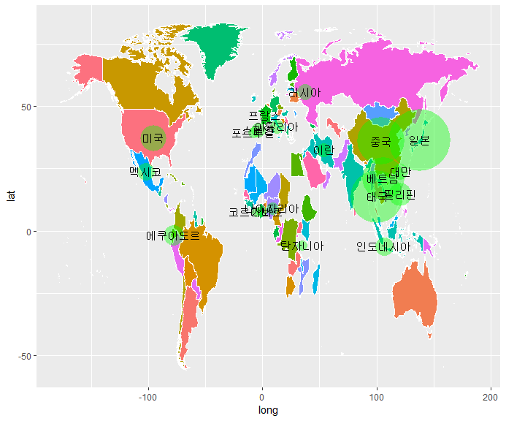
2.
수산물 수출입 현황(2018년)
국내 데이터
수출국가들 지도로 보기
우리나라 수산물들이 세계 여러 나라들로 수출됨을 알 수 있다.
중국 , 일본 등으로 수출이 많다.

Slide 17
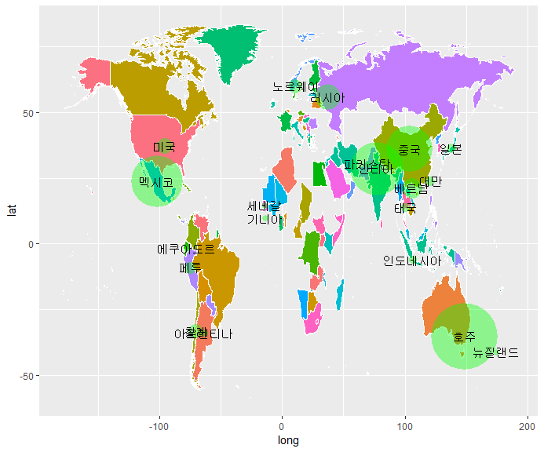
2.
수산물 수출입 현황(2018년)
국내 데이터
수입국가들 지도로 보기
세계 여러 나라들로 수산물이 수입됨을 알 수 있다.
중국,호주 등으로부터 수산물 수입이 많다.
수출국 지도와 수입국 지도가 일치 하지는 않으나 유사하다.

Slide 18
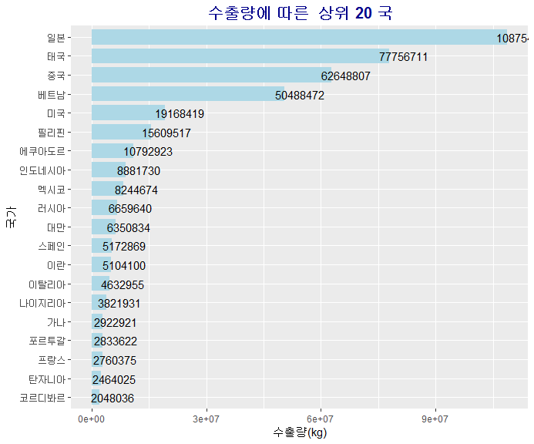
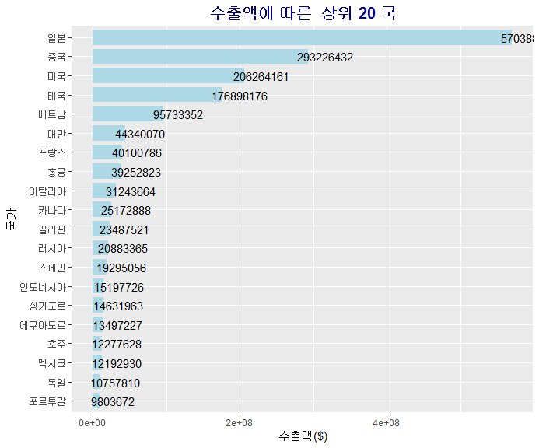
2.
수산물 수출입 현황(2018년)
국내 데이터
수출량과 수출액 상위 20국 비교
수출량과 수출액 월간 누적 데이터로 비교
우리나라는 일본으로 가장 많은 수산물을 수출함을 알 수 있다.
수출량과 수출액 순위가 일치하지는 않는다.

Slide 19
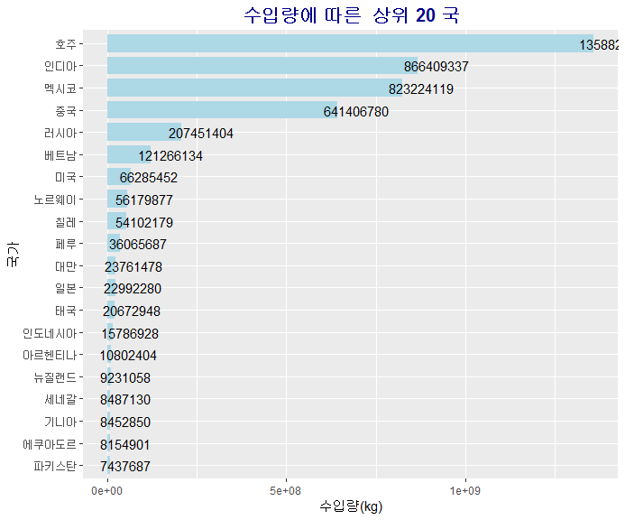
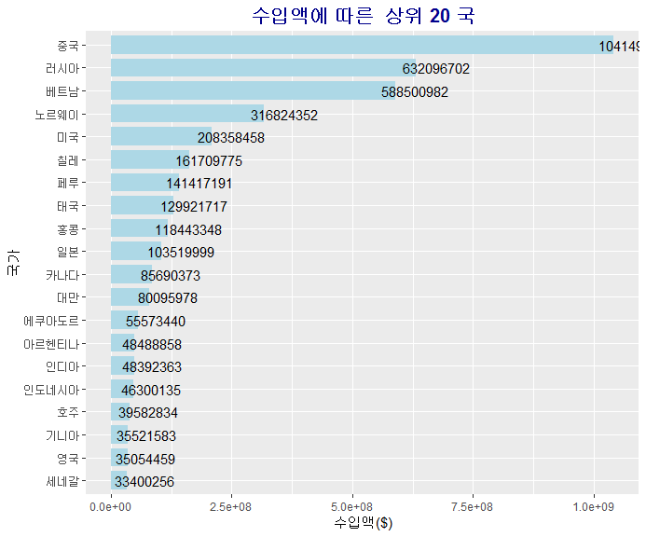
2.
수산물 수출입 현황(2018년)
국내 데이터
수입량과 수입액 상위 20국 비교
수입량과 수입액 월간 누적 데이터로 비교
우리나라는 호주, 중국 등에서 수산물 수입량이 많다.
수출량과 수출액 순위에 차이가 많다.

Slide 20
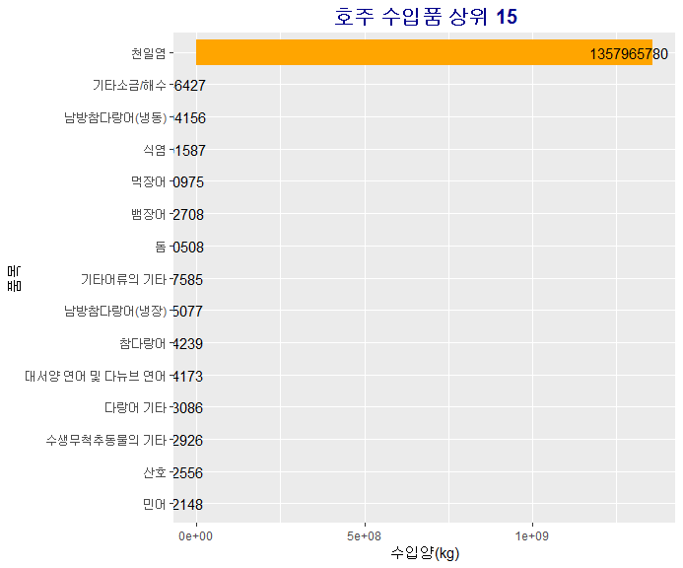
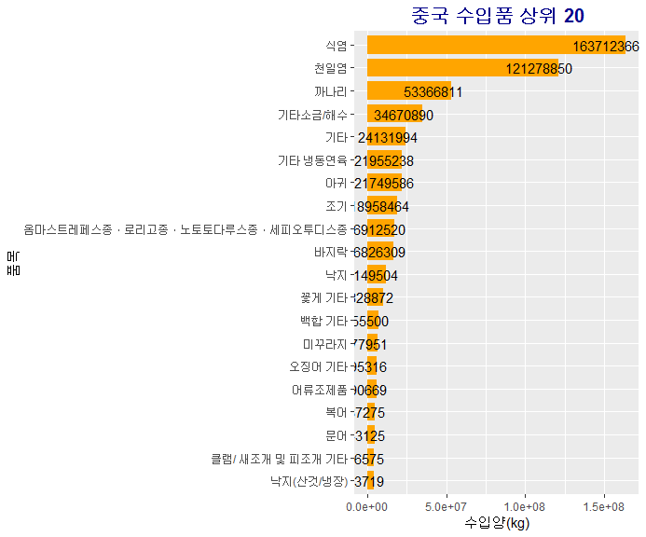
2.
수산물 수출입 현황(2018년)
국내 데이터
호주와 중국 수입품목 비교
수입량 1위인 호주의 최대 수입품은 소금임을 알 수 있다.
호주의 소금수입은 중국 소금과 수입과 비교해도 10배 이상 차이가 있다.
호주가 수입량에 비해 수입액 순위가 17위인 이유를 알 수 있다.
중국으로부터도 소금 수입이 많으나 다양한 어류가 수입됨을 알수있다.

Slide 21
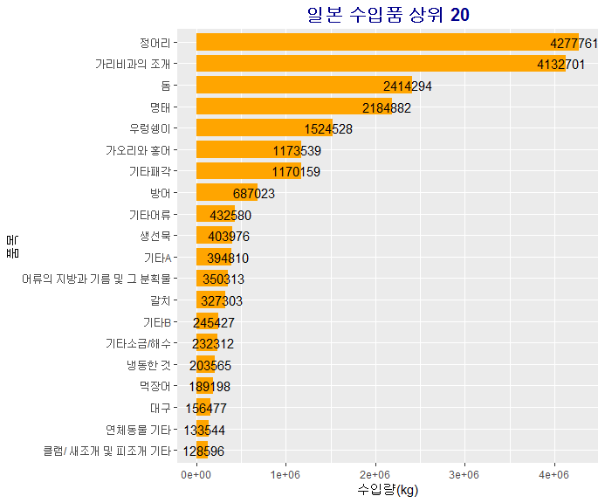
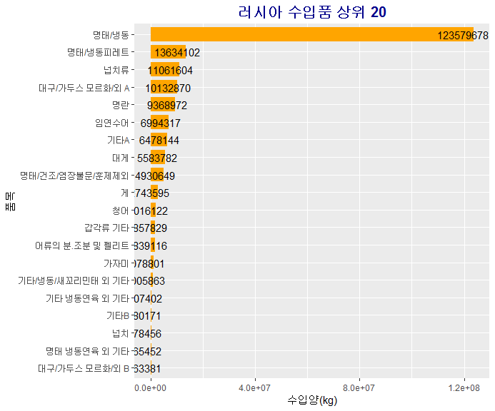
2.
수산물 수출입 현황(2018년)
국내 데이터
일본과 러시아 수입품목 비교
일본으로부터 정어리와 조개류가 많이 수입되고 있다.
러시아로부터 명태종류가 많이 수입되고 있다.
방사능과 관련하여 살펴보아야 할 품목을 알 수 있다.

Slide 22
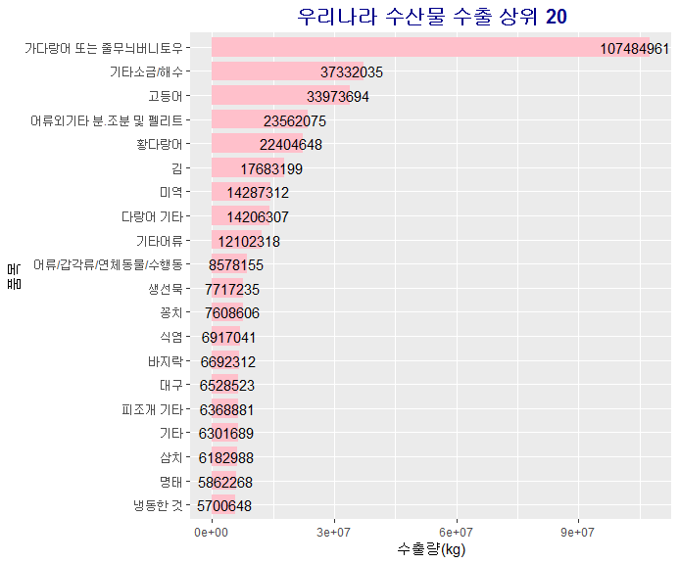
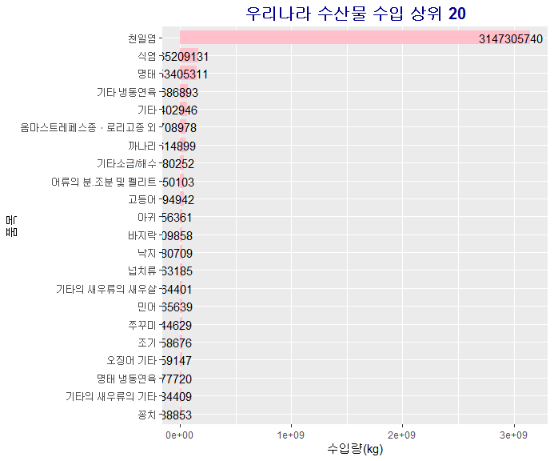
2.
수산물 수출입 현황(2018년)
국내 데이터
수출과 수입 최다 품목
수출 최대 품목과 수입 최대 품목을 비교 할 수 있다.
수입품은 소금의 비중이 커서 다른 품목 비교가 용이하지 않다.

Slide 23
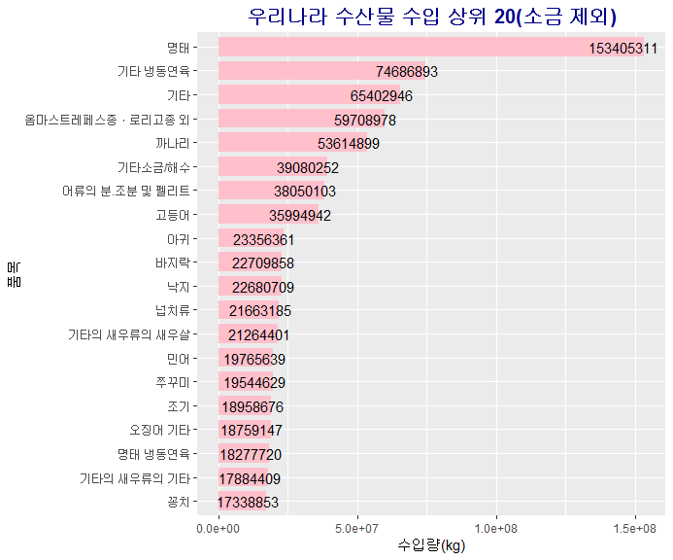
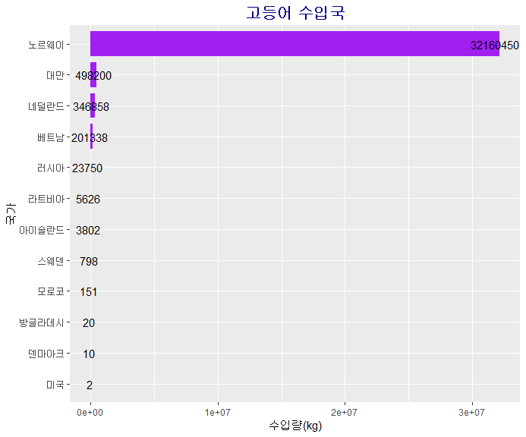
2.
수산물 수출입 현황(2018년)
국내 데이터
소금을 제외한 수입품 보기 & 고등어
명태와 냉동 연육의 수입이 많다.
고등어는 노르웨이로 부터 수입량이 많다.

Slide 24
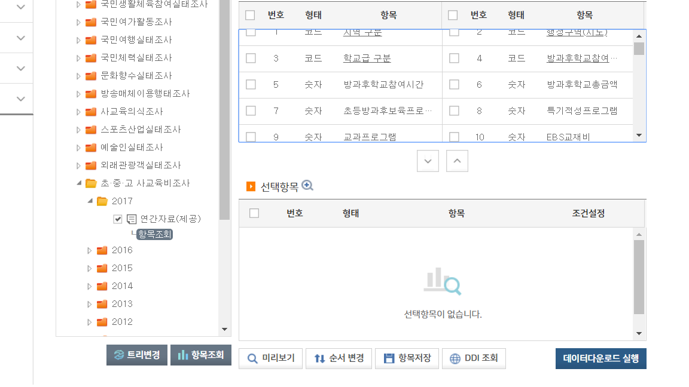
3.
사교육 조사(2009년과 2017년)
국내 데이터
국내 사교육 현황을 2009년과 2017년 통계청 조사 자료를 통해 분석해 본다.
학교별(초등, 중등, 고등), 지역별, 소득별, 남녀별, 시대별(2009년과 2017년) 등을 기준으로 분석한다 .
자료 출처:
마이크로데이터(http://mdis.kostat.go.kr)
2009년과 2017년
초,중,고 사교육비 조사에서 자료 추출
edu2009.csv
edu2017.csv

Slide 25
3.
사교육 조사(2009년과 2017년)
국내 데이터
1차 데이터 가공
2009년과 2017년 추출자료 가공
#추출데이터 가공
edu09<-read.csv("D:/r/task/2009/edu2009.csv", header = F, stringsAsFactors = F)
edu17<-read.csv("D:/r/task/2017/edu2017.csv", header = F, stringsAsFactors = F)
edu09<-rename(edu09, district=V1,school=V2, gen.obj=V3, gen.time=V4, art.obj=V5,
art.time=V6, job.time=V7, time=V8, gender=V9, grade=V10, dad=V11, mom=V12, income=V13, expense=V14, general=V15, kor=V16, eng=V17, arts=V18, job=V19)
edu17<-rename(edu17, district=V1, school=V2, time=V3 ,gen.obj=V4, gen.time=V5, art.obj=V6, art.time=V7, job.time=V8, expense=V9, general=V10, kor=V11, eng=V12, arts=V13, job=V14, gender=V15, grade=V16, dad=V17, mom=V18, income=V19 )
edu09.dist$name<-c("서울","부산","대구","인천","광주","대전","울산","경기","강원","충북","충남","전북","전남","경북","경남","제주")
edu17.dist$name<-c("서울","부산","대구","인천","광주","대전","울산","세종","경기","강원","충북","충남","전북","전남","경북","경남","제주")

Slide 26
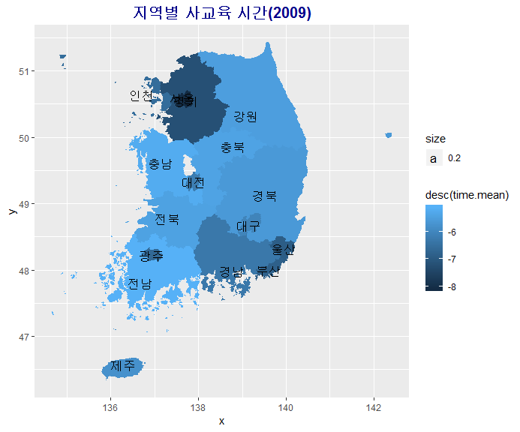
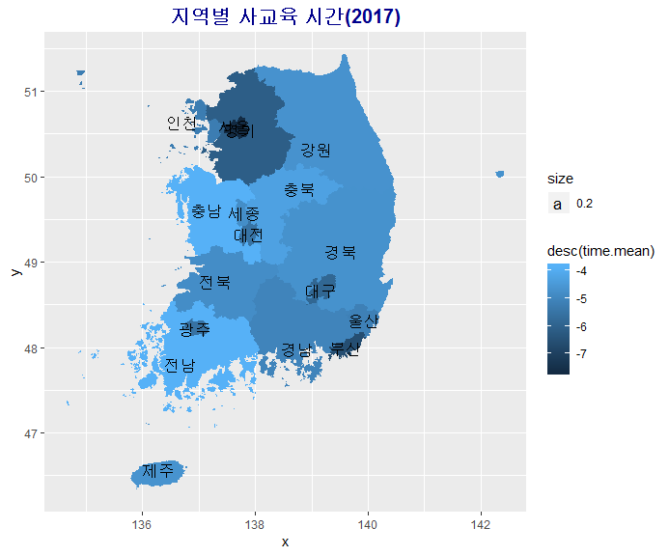
3.
사교육 조사(2009년과 2017년)
국내 데이터
지역별 사교육
대도시와 경기도의 사교육시간이 많음을 알 수 있다.
서울의 사교육 시간이 타 지역보다 높다.
2009년보다 2017년 사교육 시간의 지역차는 감소

Slide 27
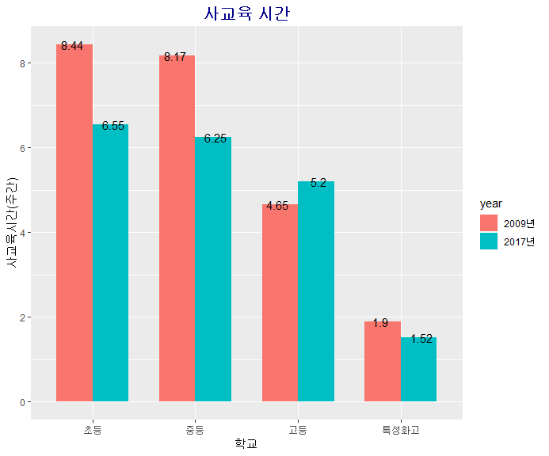
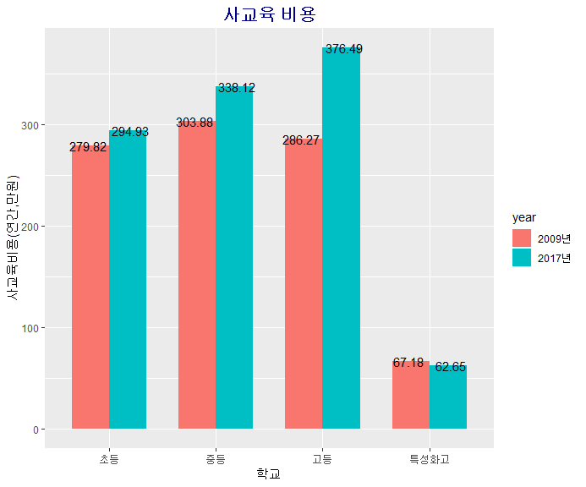
3.
사교육 조사(2009년과 2017년)
국내 데이터
초,중,고 사교육 비용과 시간의 연도별 비교
2009년도에 비해 2017년도에 사교육 시간이 고등을 제외하고 감소하였다.
특성화고를 제외하고 사교육 비용은 증가하였다.
시간과 비용의 자료 변화가 일치하지 않아서 물가 상승률과 함께 살펴보자.

Slide 28
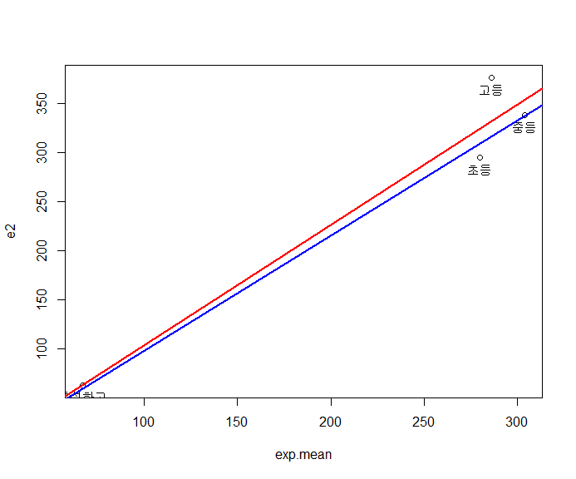
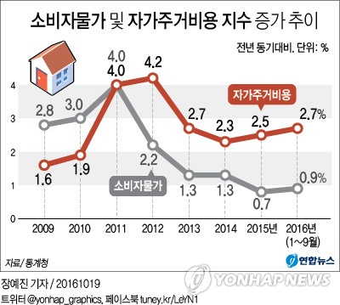
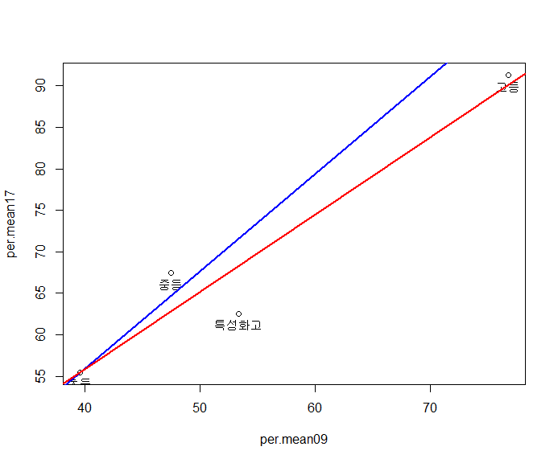
3.
사교육 조사(2009년과 2017년)
국내 데이터
물가 상승률과 비교하여 사교육 비용 유추
2009~2017의 물가 상승률 17.3% 예측
고등-> 시간과 비용 모두 증가
초등-> 시간과 비용 모두 감소
중등-> 비용투자는 물가 상승률 대비 비슷하나 중등의 시간당 사교육비용 증가로 시간감소
abline(a=-19.39,b=1.227, col="red", lwd=2)
abline(a=18.562,b=0.932 , col="red", lwd=2)

Slide 29
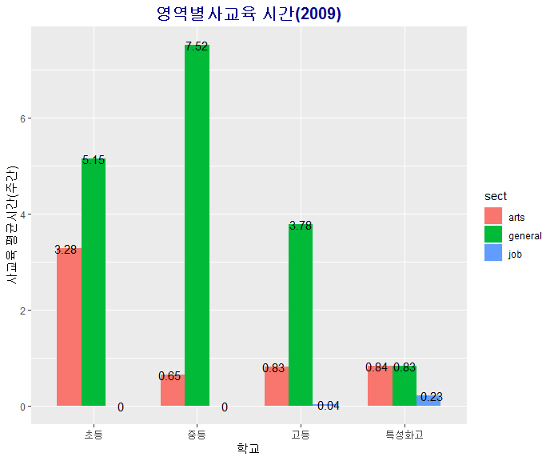
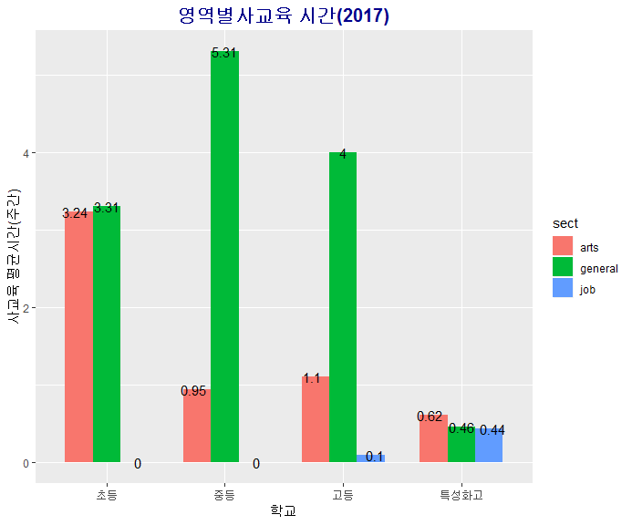
3.
사교육 조사(2009년과 2017년)
국내 데이터
일반교과, 예체능, 취업 -학교별 시간
초등- 일반교과 사교육 감소
중등- 예체능 증가, 일반교과 감소
고등- 전반적으로 증가
특성화고- 취업 분야 증가

Slide 30
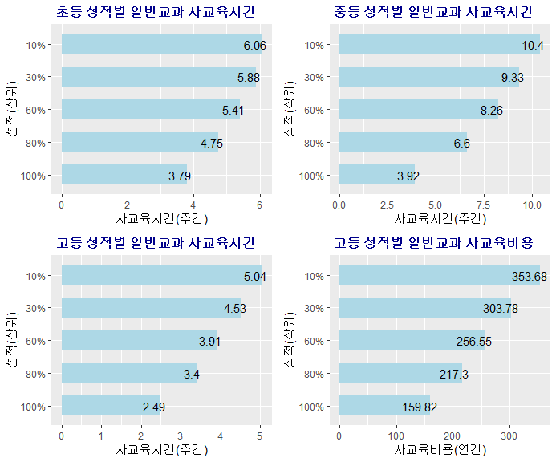
3.
사교육 조사(2009년과 2017년)
국내 데이터
학생 성적별 일반교과 사교육 시간(2009)
성적이 좋을 수록 사교육 시간도 많다.
성적 80%까지는 사교육 시간의 완만한 감소이나 100% 구간에서는 사교육시간 감소비율이 크다.

Slide 31
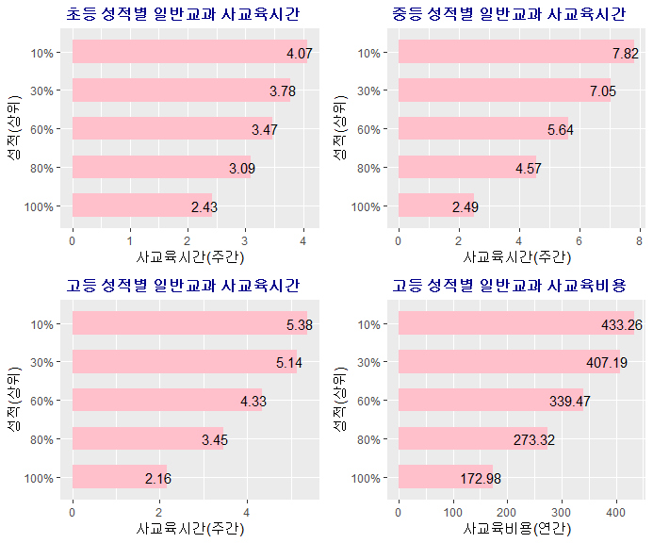
3.
사교육 조사(2009년과 2017년)
국내 데이터
학생 성적별 일반교과 사교육 시간(2017)
성적이 높을 수록 사교육 시간 증가.
2009년도 자료와 유사- 마지막 구간 감소 비율 큼.
초,중 2009년도 자료에 비해 시간 감소 .
고등- 일반교과 시간과 비용 모두 증가.(2009년대비)

Slide 32
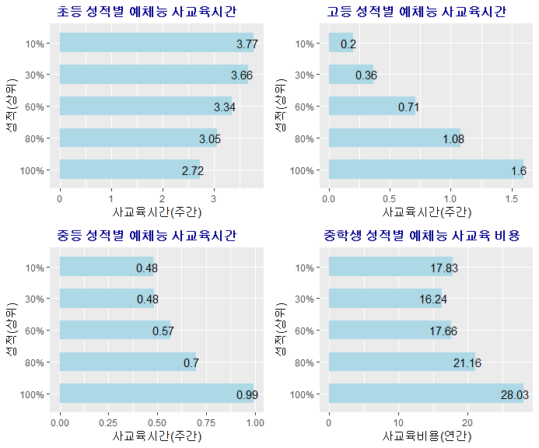
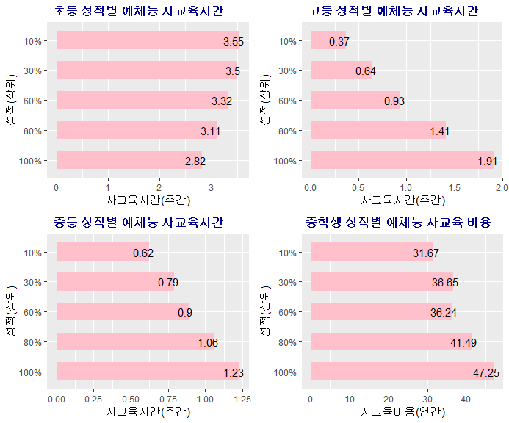
3.
사교육 조사(2009년과 2017년)
국내 데이터
학생 성적별 예체능 사교육 시간(2009 & 2017)
초등- 성적 좋을 수록 예체능 사교육 시간도 많음.
고등- 성적과 예체능 사교육 시간 반비례.
중등- 대체로 성적 낮을수록 예체능 시간 많아짐.
2009년도 대비 2017년 중등 예체능 사교육 시간, 비용 모두 증가.

Slide 33
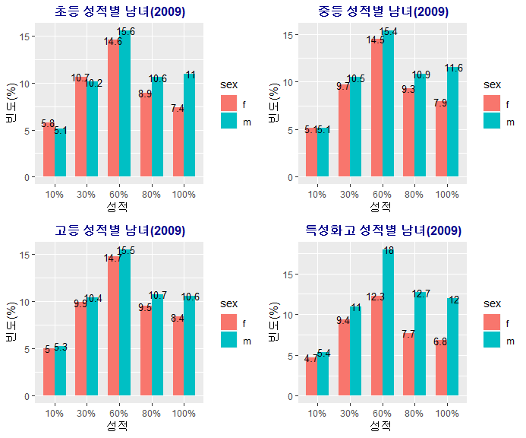
3.
사교육 조사(2009년과 2017년)
국내 데이터
성적별 남녀 비교(2009)
초등- 성적 상위에 여학생 비율이 높다.
중, 고등 – 성적과 상관없이 남학생 비율이 높고,
성적 상위에 남녀 차이가 더 없다.
특성화고- 남학생 전체 숫자가 많음을 알 수 있다.

Slide 34
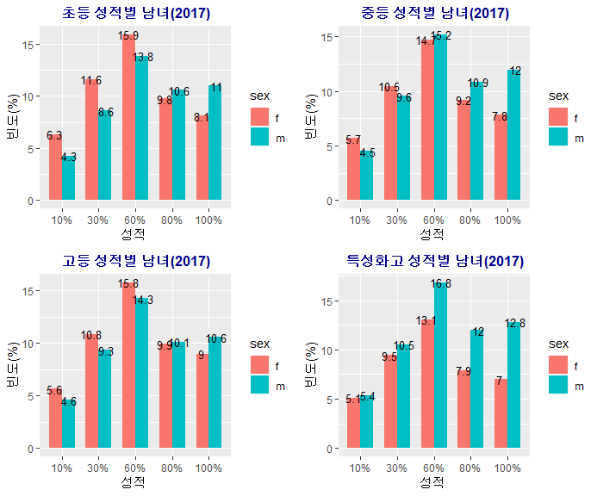
3.
사교육 조사(2009년과 2017년)
국내 데이터
성적별 남녀 비교(2017)
초, 중, 고 모두 상위 성적에 여학생 비율이 크다.
특히 초등학생 상위 성적 남녀 차이가 크게 벌어짐.
2009년과 2017년 남녀 성적 변화가 유의미한지 살펴보기로함

Slide 35
3.
사교육 조사(2009년과 2017년)
국내 데이터
2009년과 2017년 남녀 학생 성적 비율 가설 검증(고등)
영가설 = 고등 여학생 성적이 09년도에 비해 17년과 같다.
대안가설 = 고등 여학생 성적이 09년도에 비해 17년과 같지 않다.
edu09.ge.h2$f09<-edu09.ge.h2$n/sum(edu09.ge.h2$n)
sum(edu17.ge.h2$n) # 2017년 총 여학생(고등) : 16290
sum(edu09.ge.h2$n) # 2009년 총 여학생(고등) : 17136
chisq.test(edu17.ge.h2$n, p=edu09.ge.h2$f09)
p-value = 0.1396 : 영가설 채택
영가설 = 고등 남학생 성적이 09년도에 비해 17년과 같다.
대안가설 = 고등 남학생 성적이 09년도에 비해 17년과 같지 않다.
sum(edu17.ge.h1$n) # 2009년 총 남학생(고등) : 15572
sum(edu09.ge.h1$n) # 2009년 총 남학생(고등) : 18922
chisq.test(edu17.ge.h1$n, p=edu09.ge.h1$m09)
p-value = 9.85e-06 : 영가설 기각

Slide 36
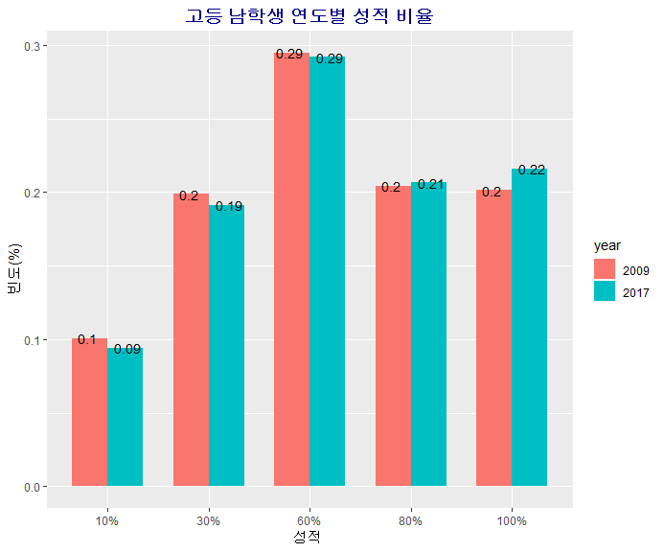
3.
사교육 조사(2009년과 2017년)
국내 데이터
2009년과 2017년 남녀 학생 성적 비율 가설 검증(고등)
여학생들의 성적 비율은 2009년도와 2017년에 차이가 없다.
남학생들의 성적 비율은 2009년도와 2017년에 차이가 있다.-> 2009년도와 2017년 그래프상 변화 이유
남학생들 성적 상위 비율 낮아지고, 성적 하위 비율 높아짐

Slide 37
3.
사교육 조사(2009년과 2017년)
국내 데이터
2009년과 2017년 남녀 학생 성적 비율 가설 검증(초등)
영가설 = 초등 여학생 성적이 09년도에 비해 17년과 같다.
대안가설 = 초등 여학생 성적이 09년도에 비해 17년과 같지 않다.
sum(edu17.ge.e2$n) #9468
sum(edu09.ge.e2$n) #10899
chisq.test(edu17.ge.e2$n, p=edu09.ge.e2$f09).
p-value = 0.08576 : 영가설 채택
영가설 = 초등 남학생 성적이 09년도에 비해 17년과 같다.
대안가설 = 초등 남학생 성적이 09년도에 비해 17년과 같지 않다.
sum(edu17.ge.e1$n) #10176
sum(edu09.ge.e1$n) #12067
chisq.test(edu17.ge.e1$n, p=edu09.ge.e1$m09)
p-value = 3.641e-11 : 영가설 기각

Slide 38
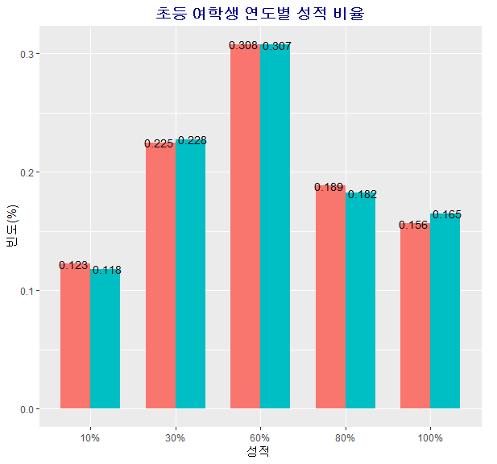
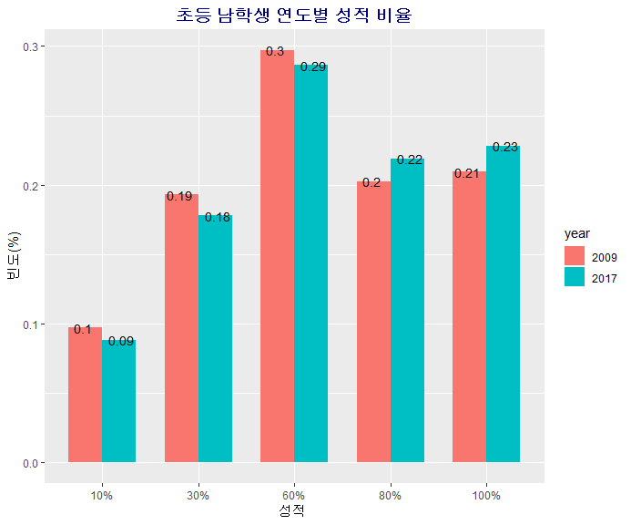
3.
사교육 조사(2009년과 2017년)
국내 데이터
2009년과 2017년 남녀 학생 성적 비율 가설 검증(초등)
여학생들의 성적 비율은 2009년도와 2017년에 차이가 없다.
남학생들의 성적 비율은 2009년도와 2017년에 차이가 있다.
여학생들이 공부를 잘해졌다기 보다는 남학생들 성적이 나빠졌다.

Slide 39
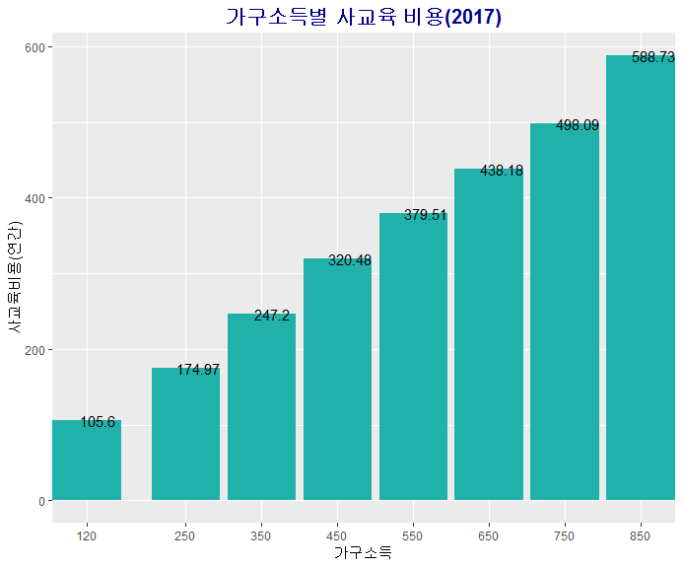
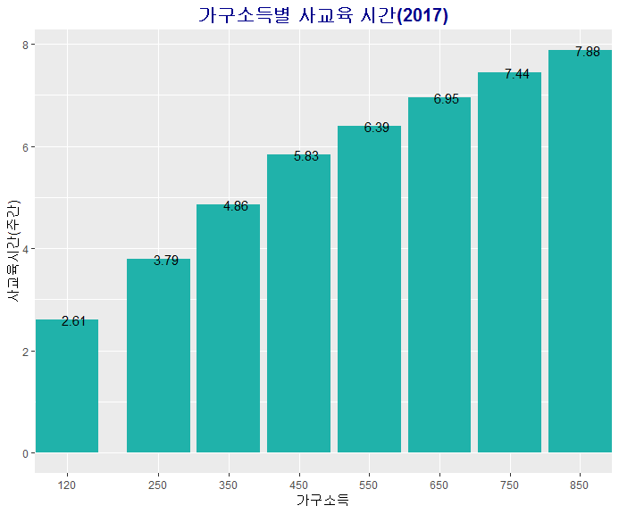
3.
사교육 조사(2009년과 2017년)
국내 데이터
가구 소득 대비 사교육 비용과 시간(2017)
가구 소득 증가할수록 사교육 비용 증가.
가구 소득 증가할수록 사교육 시간 증가.
비용증가에 비해 시간증가가 완만하다.

Slide 40
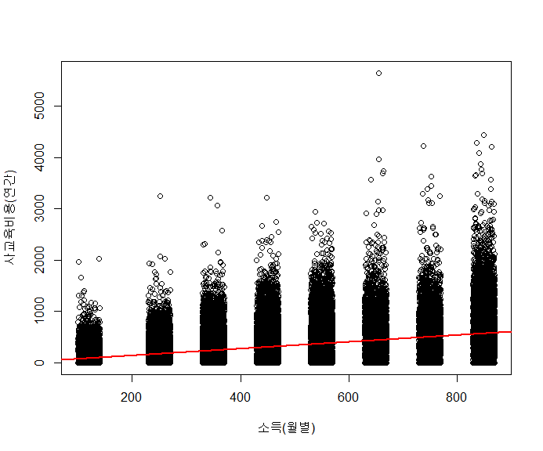
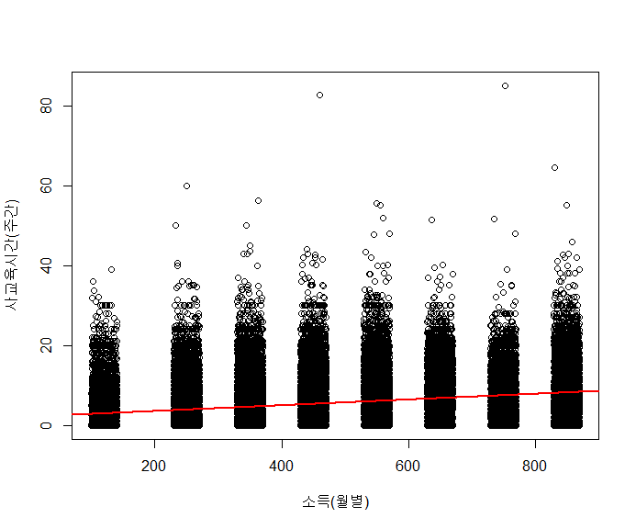
3.
사교육 조사(2009년과 2017년)
국내 데이터
가구 소득 대비 사교육 비용과 시간(2017)
cor() # 0.3620977 양의 상관관계
lm() # y절편 : 17.3331
# 기울기 :0.6604
summary()
p-value: < 2.2e-16, 선형관계있다.
Multiple R-squared:0.1311 선형관계 13%
cor() # 0.2491884 양의 상관관계
lm() # y절편 : 2.18214
# 기울기 :0.00724
summary()
p-value: < 2.2e-16 , 선형관계있다.
Multiple R-squared:0.06209 선형관계 6%

Slide 41
2. 해외 데이터
OECD 국가의 교육 수준과
여성 폭력 데이터

Slide 42
1.
OECD 국가의 교육 수준과 여성 폭력 데이터
해외 데이터
개요
OECD(경제협력개발기구) 회원국의 국가 교육 수준과 여성 폭력에 관한 데이터를
사용하여 다양한 그래프를 만들어 내용을 살피고, 가설검정과 회귀분석을 통해
데이터들 간의 상관 관계를 검정한다.
자료 출처
OECD 데이터 페이지 ( https://data.oecd.org/ )
TRY.level.csv
adult.level.csv
(https://data.oecd.org/eduatt/adult-education-level.htm)
attitude.viol.csv
pre.viol.csv
(https://data.oecd.org/inequality/violence-against-women.htm)

Slide 43
1.
OECD 국가의 교육 수준과 여성 폭력 데이터
해외 데이터
사전준비
OECD 홈페이지에서 다운받은 파일을 새로 인코딩하고 필요한 패키지와 데이터를 불러오는 작업과
데이터를 수정하는 작업을 한다.
# 사용 패키지
library(dplyr)
library(ggplot2)
library(tidyverse)
library(gridExtra)
# 데이터 로딩
try.level <- read.csv("Data/theory_edu.viol/edu/TRY.level.csv", header = T)
adult.level <- read.csv("Data/theory_edu.viol/edu/adult.level.csv", header = T)
pre.women <- read.csv("Data/theory_edu.viol/viol/pre.viol.csv", header = T)
atu.women <- read.csv("Data/theory_edu.viol/viol/attitude.viol.csv", header = T)
# 데이터 가공
pre.women <- as.data.frame(c(pre.women[1], pre.women[7]))
atu.women <- as.data.frame(c(atu.women[1], atu.women[7]))

Slide 44
1.
OECD 국가의 교육 수준과 여성 폭력 데이터
해외 데이터
그래프 1 : 남성과 여성의 고등교육 퍼센트를 보여주는 그래프
try.level을 남성과 여성으로 분류하여 merge() 함수를 이용해 데이터를 가공한다.
필요없는 칼럼을 제외하고 사용할 칼럼만 모은 후, 그래프를 그리기 위해 정렬한다.
# try.level 데이터 가공
try.men <- try.level %>%
filter(GENDER == "MEN")
try.women <- try.level %>%
filter(GENDER == "WOMEN")
try.level <- merge(try.men, try.women, by = "LOCATION")
try.level <- as.data.frame(c(try.level[1], try.level[3], try.level[7], try.level[9], try.level[13]))
try.level <- try.level %>%
rowwise() %>%
arrange(Value.y) %>%
mutate(LOCATION = factor(LOCATION, LOCATION))
try.level <- rename(try.level,
"MEN" = "GENDER.x",
"WOMEN" = "GENDER.y")

Slide 45
1.
OECD 국가의 교육 수준과 여성 폭력 데이터
해외 데이터
그래프 1 : 남성과 여성의 고등교육 퍼센트를 보여주는 그래프
남성과 여성 각각의 고등교육 비율을 보여주기 위해서 사탕막대 그래프를 그린다.
# LOLIPOP 그래프 그리기
ggplot(try.level) +
geom_segment( aes(x = LOCATION, xend = LOCATION, y = Value.x, yend = Value.y), col="grey") +
geom_point( aes(x = LOCATION, y = Value.x, col = "MEN"), size=3 ) +
geom_point( aes(x = LOCATION, y = Value.y, col = "WOMEN"), size=3 ) +
scale_fill_discrete(limits=c("WOMEN", "MEN")) +
theme_light() +
theme(plot.title = element_text(hjust = 0.5, face = "bold", size = 20),
legend.title = element_blank(),
panel.border = element_blank(),
axis.text.x = element_text(angle = 45)) +
labs(title = "OECD Country's Tertiay Percentage(2014)", x = "Country", y = "Tertiary(%)")

Slide 46
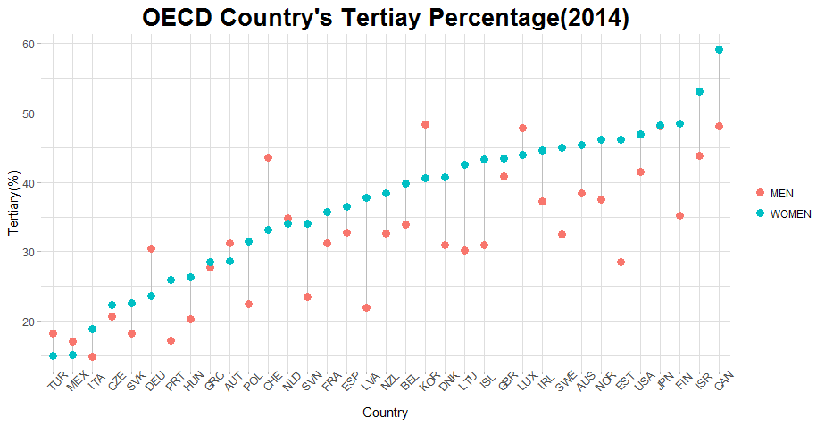
1.
OECD 국가의 교육 수준과 여성 폭력 데이터
해외 데이터
그래프 1 : 남성과 여성의 고등교육 퍼센트를 보여주는 그래프
OECD 회원국 중 교육 수준이 가장 낮은 곳은 터키이며 가장 높은 곳은 캐나다이다.
8국가를 제외하고는 남성보다 여성이 고등교육을 받았음을 알 수 있다.
한국은 OECD 회원국 중 고등교육을 받은 남성이 가장 많은 나라이다.

Slide 47
1.
OECD 국가의 교육 수준과 여성 폭력 데이터
해외 데이터
가설검정 1 : 여성의 교육수준과 여성들 스스로가 가진 폭력에 대한 태도
OECD 회원국 여성들의 고등교육(고등학교 이상의 학력)을 받은 비율이 높을수록 폭력에 대한
태도(특정 상황에서 남편/파트너가 아내/파트너를 때리는 것이 정당하다고 동의하는 여성의 비율)
가 유의미한 관련이 있는지 없는지에 관하여 가설을 세우고 R의 함수를 이용하여 이를 검정해본다.
영가설 = 여성 교육 수준과 폭력에 대한 여성의 태도는 관련이 없다.
대안가설 = 여성 교육 수준과 폭력에 대한 여성의 태도는 관련이 있다.
회귀분석 1 : 여성의 교육수준과 여성들 스스로가 가진 폭력에 대한 태도
종속변수인 폭력에 대한 태도(atu)와 독립변수인 교육수준(Value) 간에 선형관계가 있는지에
대하여 회귀분석을 통해 알아 보았다.
영가설 = 종속변수 (atu) 와 독립변수 (Value) 간에 선형관계가 없다.
대안가설 = 종속변수 (atu) 와 독립변수 (Value) 간에 선형관계가 있다.

Slide 48
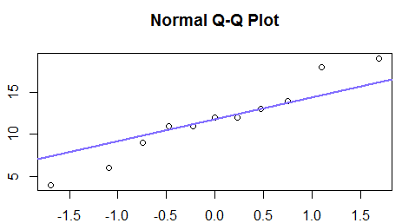
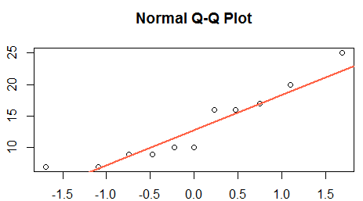
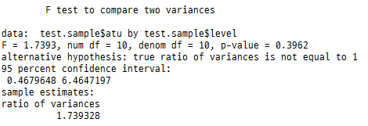
1.
OECD 국가의 교육 수준과 여성 폭력 데이터
해외 데이터
가설검정 1 : 여성의 교육수준과 여성들 스스로가 가진 폭력에 대한 태도
가설검정을 위해 교육수준의 평균을 기준삼아 ‘upper’그룹과 ‘lower’그룹으로 나눈 후
upper그룹의 폭력에 대한 태도와 lower그룹의 폭력에 대한 태도 차이를 비교하였다.
# 정규성 검정
shapiro.test(test.sample.upper$atu)
qqnorm(test.sample.upper$atu)
qqline(test.sample.upper$atu, lwd = 2, col = "slateblue1")
shapiro.test(test.sample.lower$atu)
qqnorm(test.sample.lower$atu)
qqline(test.sample.lower$atu, lwd = 2, col = "tomato1")
# 등분산성 검정
var.test(test.sample$atu
~ test.sample$level)
p-value가 0.05보다 크므로 정규분포를 따른다.
대각선과 산점이 가까울수록 정규성을 가진다.
p-value가 0.05보다 크므로 등분산성을 가진다.

Slide 49
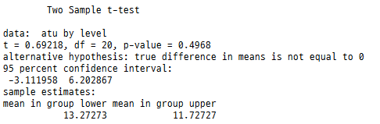
1.
OECD 국가의 교육 수준과 여성 폭력 데이터
해외 데이터
가설검정 1 : 여성의 교육수준과 여성들 스스로가 가진 폭력에 대한 태도
t.test로 영가설과 대안가설 중 어떤 것을 채택해야 하는지 확인한다.
# t.test()
t.test(atu ~ level,
data = test.sample,
var.equal = TRUE,
conf.level = 0.95)
p-value가 0.05보다 크므로 영가설이 채택한다.
여성의 교육수준과 여성 폭력에 대한 여성 스스로의 태도는
서로 관련이 없는 것으로 확인된다.

Slide 50
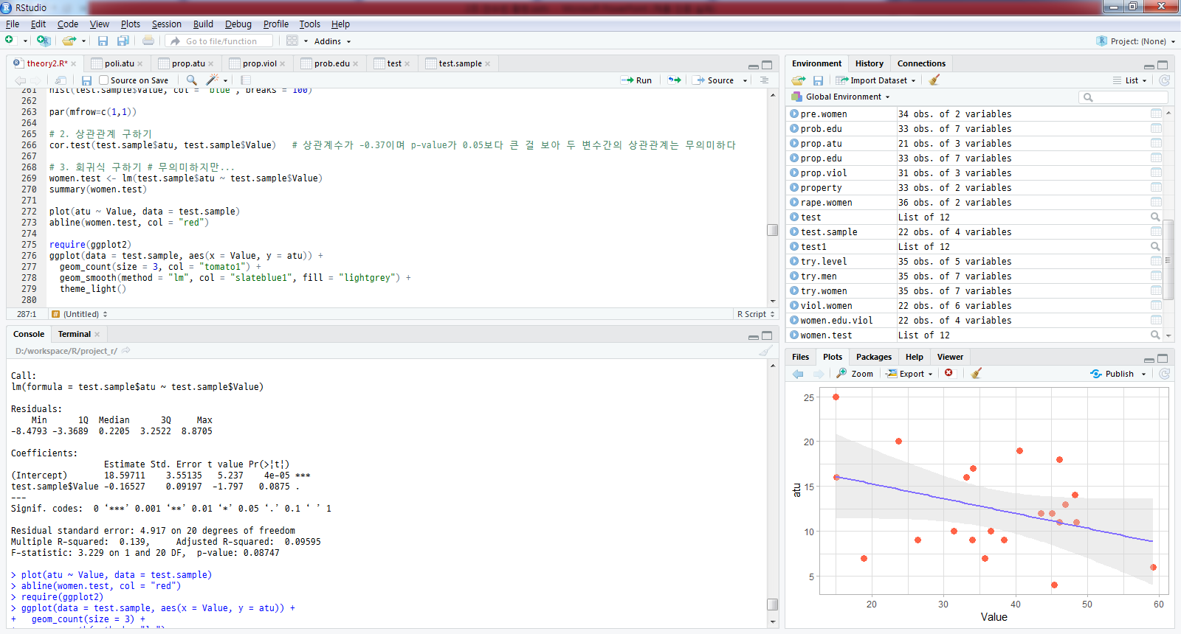
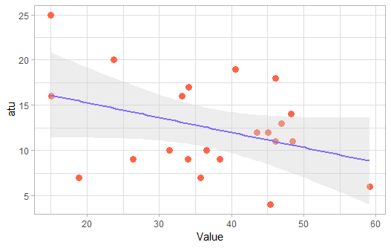
1.
OECD 국가의 교육 수준과 여성 폭력 데이터
해외 데이터
회귀분석 1 : 여성의 교육수준과 여성들 스스로가 가진 폭력에 대한 태도
lm() 함수를 이용하여 회귀식을 구하고 내용을 분석하고, 또한 직접 그래프를 그려 신뢰구간과
데이터들이 어떤 식으로 분포되어 있는지 확인한다.
# 회귀분석
women.test <- lm(test.sample$atu ~
test.sample$Value)
summary(women.test)
ggplot(data = test.sample, aes(x = Value, y = atu)) +
geom_count(size = 3, col = "tomato1") +
geom_smooth(method = "lm", col = "slateblue1", fill = "lightgrey") +
theme_light()
atu = 18.60 + (-0.165) * Value
회귀계수의 추정값 -0.165에 대한 유의확률이 ***이므로 0.001에서도 유의함을 알 수 있다.
하지만 Value는 유의확률이 0.05보다 크기 때문에 통계적으로 유의확률이 떨어진다.
또한 Adjusted R-squared가 0.095로 이 회귀분석이 약 10% 가량 설명력을 가진다고 볼 수 있다.

Slide 51
1.
OECD 국가의 교육 수준과 여성 폭력 데이터
해외 데이터
그래프 2 : 고등교육 여성 수와 폭력을 경험한 여성의 비율
OECD 국가의 고등교육을 받은 성인 남녀의 비율과 폭력을 경험했던 여성의 비율을 그린다.
# 데이터 가공
edu.viol <- merge(pre.women, try.women, by = "LOCATION")
edu.viol <- edu.viol %>%
rowwise() %>%
arrange(Value) %>%
mutate(LOCATION = factor(LOCATION, LOCATION))
# LOLIPOP 그래프 그리기
ggplot(edu.viol) +
geom_segment( aes(x = LOCATION, xend = LOCATION, y = pre, yend = Value), col="grey") +
geom_point( aes(x = LOCATION, y = pre, col = "폭력을 경험한 여성"), size=3 ) +
geom_point( aes(x = LOCATION, y = Value, col = "고등교육을 받은 여성"), size=3 ) +
theme_light() +
theme(plot.title = element_text(hjust = 0.5, face = "bold", size = 20),
legend.title = element_blank(),
panel.border = element_blank(),
axis.title.x = element_blank(),
axis.text.x = element_text(angle = 45)) +
labs(title = "TERTIARY / PREVALENCE OF VIOLENCE (WOMEN)", y = "Prevalence of violence in the lifetime(%)")

Slide 52
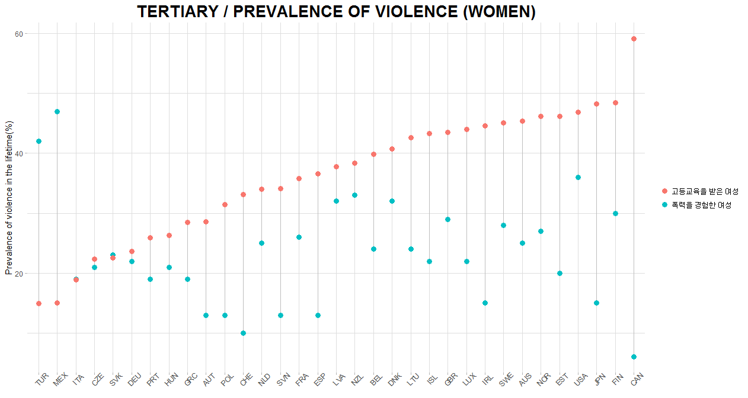
1.
OECD 국가의 교육 수준과 여성 폭력 데이터
해외 데이터
그래프 2 : 고등교육 여성 수와 폭력을 경험한 여성의 비율
터키 여성의 고등교육 인구는 약 15%인데 폭력을 경험한 여성은 40%가 넘는다.
터키와 멕시코, 슬로바키아는 고등교육을 받은 여성보다 폭력을 경험한 여성이 더 많다.
캐나다의 경우, 고등교육 여성이 60% 육박하며 폭력 경험 또한 최저치를 보인다.

Slide 53
1.
OECD 국가의 교육 수준과 여성 폭력 데이터
해외 데이터
그래프 2 : 고등교육 여성 수와 폭력을 경험한 여성의 비율
사탕막대그래프보다 더 한 눈에 알아보기 쉽도록 새로운 그래프를 그린다.
# POLAR 그래프 그리기
women.edu.viol$id <- c(1:22)
label_data <- women.edu.viol
number_of_bar <- nrow(label_data)
angle <- 90 - 360 * (women.edu.viol$id - 0.5) / number_of_bar
label_data$hjust <- ifelse(angle < -90, 1, 0)
label_data$angle <- ifelse(angle < -90, angle + 180, angle)
ggplot(edu.viol, aes(x = as.factor(id), y = Value)) +
geom_col(aes(x=as.factor(id), y=Value, fill="고등교육을 받은 여성"), position = "dodge", alpha=0.5) +
geom_col(aes(x=as.factor(id), y=pre, fill= "폭력을 경험한 여성"), position = "dodge", alpha=0.5) +
ylim(-15, 60) + theme_minimal() +
theme(axis.text = element_blank(), axis.title = element_blank(),
panel.grid = element_blank(), xis.title.x = element_blank(),
plot.margin = unit(rep(-2,4), "cm")) +
coord_polar(start = 0) +
geom_text(data = label_data,
aes(x = id, y = Value + 0.5, label = LOCATION, hjust = hjust),
color = "black", fontface = "bold", alpha = 0.6, size = 3,
angle = label_data$angle)

Slide 54
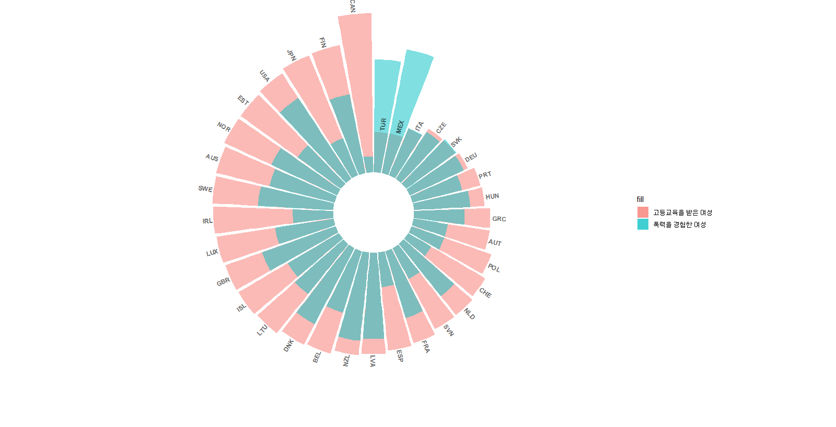
1.
OECD 국가의 교육 수준과 여성 폭력 데이터
해외 데이터
그래프 2 : 고등교육 여성 수와 폭력을 경험한 여성의 비율
폭력 경험은 고등교육 비율과 전혀 다른
모습을 띄고 있다.
생각보다 폭력을 경험한 여성이 많음을
알 수 있다.

Slide 55
감사합니다 :)

